Slide 1
Aplicación para asignar tareas regularmente a personal militar del ejercito Español.
=> Nombrar servicios de base/compañía.

Slide 2
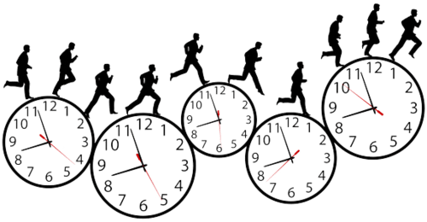

Objetivo Principal
Reducir el tiempo
Horas
Minutos

Slide 3

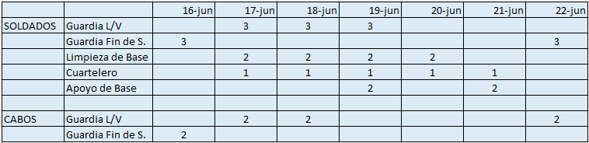
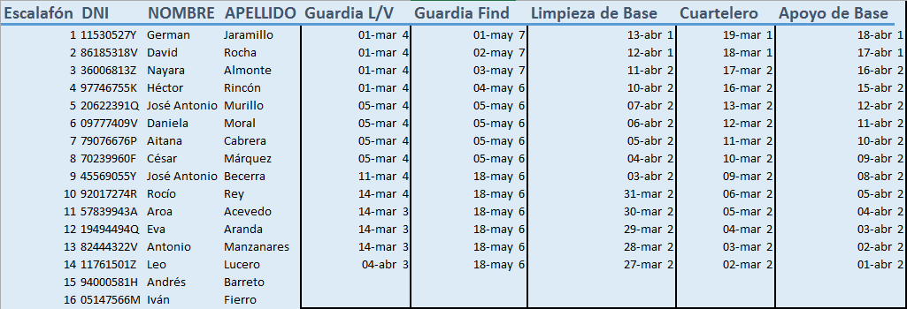
El auxiliar de la oficina
Ejemplo de asignación manual de las tareas
Escalafón | DNI | NOMBRE | APELLIDO | Guardia L/V |  | Guardia Find |  | Limpieza de Base |  | Cuartelero |  | Apoyo de Base
1 | 11530527Y | German | Jaramillo | 01-mar | 4 | 01-may | 7 | 13-abr | 1 | 19-mar | 1 | 18-abr | 1
2 | 86185318V | David | Rocha | 01-mar | 4 | 02-may | 7 | 12-abr | 1 | 18-mar | 1 | 17-abr | 1
3 | 36006813Z | Nayara | Almonte | 01-mar | 4 | 03-may | 7 | 11-abr | 2 | 17-mar | 2 | 16-abr | 2
4 | 97746755K | Héctor | Rincón | 01-mar | 4 | 04-may | 6 | 10-abr | 2 | 16-mar | 2 | 15-abr | 2
5 | 20622391Q | José Antonio | Murillo | 05-mar | 4 | 05-may | 6 | 07-abr | 2 | 13-mar | 2 | 12-abr | 2
6 | 09777409V | Daniela | Moral | 05-mar | 4 | 05-may | 6 | 06-abr | 2 | 12-mar | 2 | 11-abr | 2
7 | 79076676P | Aitana | Cabrera | 05-mar | 4 | 05-may | 6 | 05-abr | 2 | 11-mar | 2 | 10-abr | 2
8 | 70239960F | César | Márquez | 05-mar | 4 | 05-may | 6 | 04-abr | 2 | 10-mar | 2 | 09-abr | 2
9 | 45569055Y | José Antonio | Becerra | 11-mar | 4 | 18-may | 6 | 03-abr | 2 | 09-mar | 2 | 08-abr | 2
10 | 92017274R | Rocío | Rey | 14-mar | 4 | 18-may | 6 | 31-mar | 2 | 06-mar | 2 | 05-abr | 2
11 | 57839943A | Aroa | Acevedo | 14-mar | 3 | 18-may | 6 | 30-mar | 2 | 05-mar | 2 | 04-abr | 2
12 | 19494494Q | Eva | Aranda | 14-mar | 3 | 18-may | 6 | 29-mar | 2 | 04-mar | 2 | 03-abr | 2
13 | 82444322V | Antonio | Manzanares | 14-mar | 3 | 18-may | 6 | 28-mar | 2 | 03-mar | 2 | 02-abr | 2
14 | 11761501Z | Leo | Lucero | 04-abr | 3 | 18-may | 6 | 27-mar | 2 | 02-mar | 2 | 01-abr | 2
15 | 94000581H | Andrés | Barreto
16 | 05147566M | Iván | Fierro
Necesidades
Asignar tareas

